Slide 1

ỦY BAN NHÂN DÂN TX BUÔN HỒ
TRƯỜNG MẪU GIÁO HOA SỮA
LĨNH VỰC PHÁT TRIỂN NHẬN THỨC
Đề tài: Đếm đến 6. Nhận biết các nhóm có số lượng 6. Nhận biết chữ số 6
Lứa tuổi: Mẫu giáo lớn
Giáo viên : Bùi Thị Thanh Tâm

Slide 2

Ổn định tổ chức
Hát “Cô giáo em”

Slide 3

Hoạt động 1:
Luyện tập nhận biết nhóm đồ vật
có số lượng 5.

Slide 4



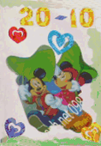

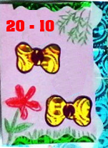
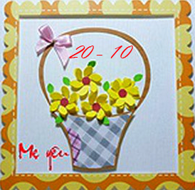
HÕt giê
1
4
2
5
3
2
5
3
4
Tiếp tục

Slide 5












Slide 6


5
Tiếp tục

Slide 7




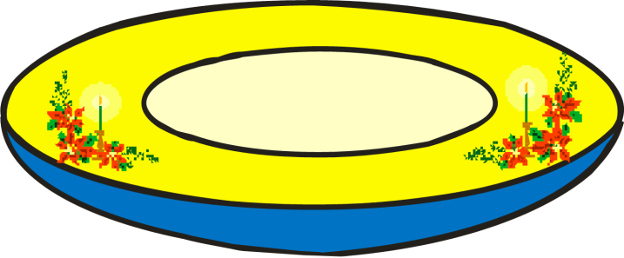
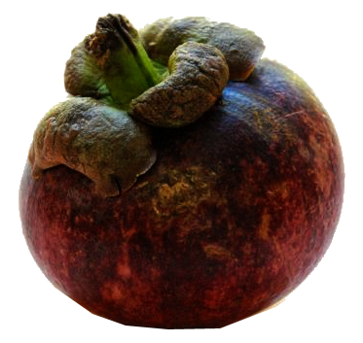

HÕt giê
1
4
2
5
3
A . Quả xoài
B. Quả táo
C. Quả măng cụt

Slide 9

B. Quả táo
Tiếp tục

Slide 10
B. Quả táo
5
Tiếp tục

Slide 11


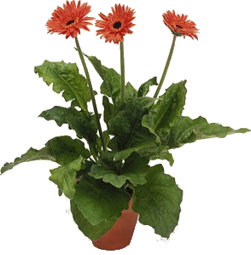
HÕt giê
1
4
2
5
3
A. Chậu hoa hồng
B. Chậu hoa đồng tiền

Slide 13

A. Chậu hoa hồng

Slide 14
5
A. Chậu hoa hồng
Tiếp tục

Slide 15








HÕt giê
1
4
2
5
3
5
6

Slide 17

5
Tiếp tục

Slide 18

Hoạt động 2:
Tạo nhóm có 6 đối tượng. Đếm đến 6.
Nhận biết chữ số 6

Slide 19


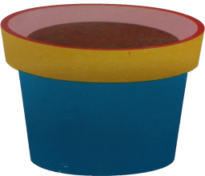
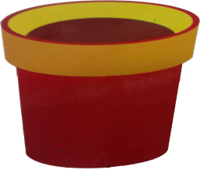
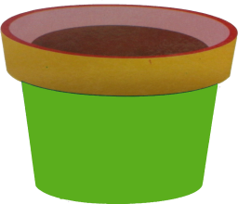
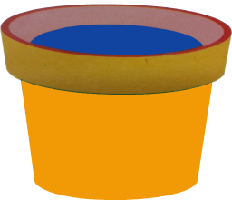


Slide 20




Đây là số 6. Số 6 dùng để chỉ tất cả các nhóm có số lượng là 6.

Slide 21
6
6
6

Slide 22

Trò chơi 1:
Tìm bạn
+ Cách chơi: Cô cho trẻ hát 1 bài hát. Kết thúc bài hát trẻ phải tạo thành nhóm bạn theo yêu cầu của cô.

Slide 23

Trò chơi 2:
Bé tài giỏi
- Cách chơi: Cho chia trẻ về các nhóm,
+ Nhóm1: Tô màu, nối số tương ứng, khoanh tròn chữ số tương ứng với đối tượng
+ Nhóm 2: Tô màu số, đồ số
+ Nhóm 3: Tạo ra số bằng dây kẽm xù, Nặn số.

Slide 24

KẾT THÚC
XIN CẢM ƠN!

